Slide 1


#Docker #Container #Deploy
(대충 도커 쓰자는 이야기)
육진혁
Notes:
제가 해본것 중 가장 쓸만했던 구성을 간소화해서 가져와봤음.
이것을 도커의 기초 기술과 함께 이야기해드릴 것임.
처음 써봤던건 처음에 앱 만들어볼 때 디비를 설치해보는데, 되게 오래걸렸음.
근데 그때 검색을 해보다가 도커로 해보래서 해봤더니 1분도 안돼서 설치가 끝나버림.

Slide 2
Notes:
도커는 뭐고 왜 쓸까? 사실 정답이 없다..

Slide 3
도커는 뭘까?
VM과는 다르다…!
Notes:
VM과 많이 비교됨

Slide 4
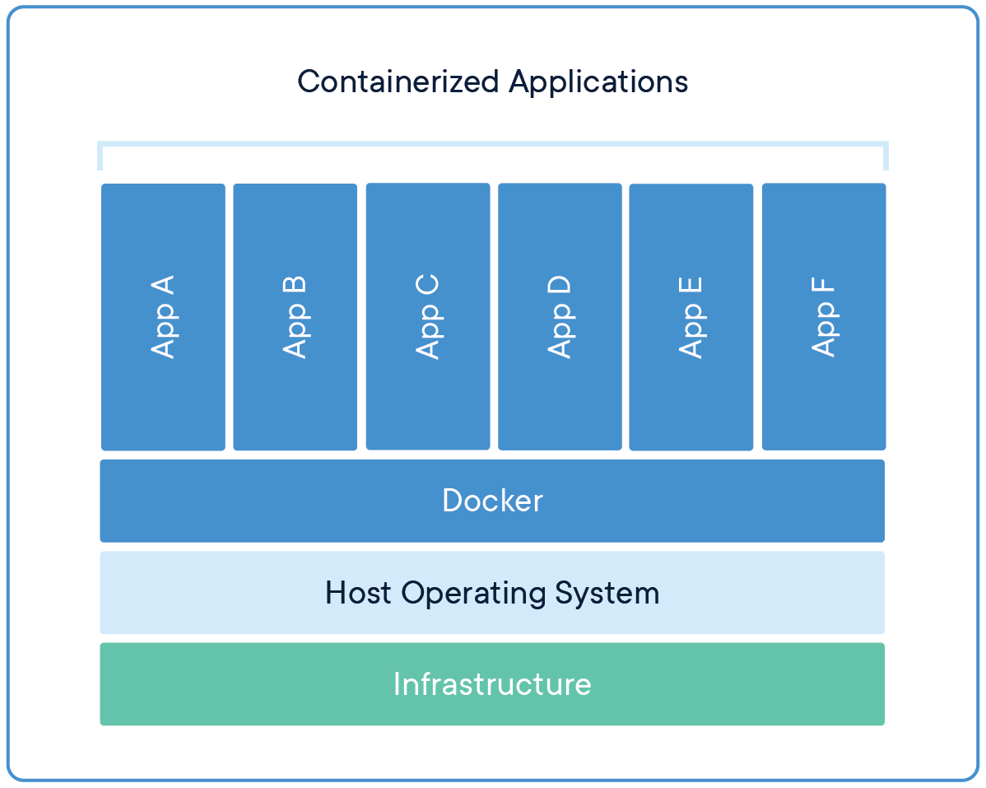
도커는 뭘까?
VIRTUAL MACHINES
Docker
가상화된 운영체제
격리된 실행환경
Notes:
둘 다 격리된 환경을 통해 각각의 다른 의존성을 제공한다.
VM은 하드웨어를 가상화한다. 종류에 따라 다르지만 Guest OS 가 올라가는 점이 성능에 좋지 못하다.
도커는 각각의 프로그램에 대한 실행환경을 독립시켜준다.

Slide 5
격리된 실행환경
=
Container
Notes:
여기서의 격리되어있는 실행환경은 컨테이너라고 한다.

Slide 6
Container
APP
APP
Container
Library
Library
오직, App 과 Library
Docker Engine
Host OS 의 자원 공유
Host OS
Notes:
컨테이너는 그 프로그램을 실행할 소스코드와 라이브러리만 가지고있으며, Host OS의 자원을 그대로 사용함.
이로인해서 성능하락이 1퍼 미만임 (네트워크는 브릿지라는 것을 사용해서 성능이 썩 좋지는 않음)

Slide 7
Container
cgroup
namespace
&
시스템 자원의
프로세스별 배분
Process, Network의
독립공간 제공
Notes:
이 기술은 리눅스의 기본 기능인 cgroup 과 namespace로 구현된 것.
Cgroup 은 컨트롤러 그룹이며 Cpu와 메모리등의 자원을 분리해줄 수 있는 기술이고
Namespace는 프로세스와 네트워크, 디렉토리를 독립된 환경을 가질 수 있도록 해주는 기술
이 두가지를 이용해서 독립된 컨테이너를 구성.

Slide 8
Image
서비스 운영에 필요한 서버 프로그램,
소스코드, 컴파일된 실행 파일을 묶은 형태
Notes:
컨테이너는 이미지를 기반으로 실행됨. 이미지는 컨테이너를 실행하기 위해 (서비스 운영을 위해) 필요한
프로그램, 코드 등을 넣고 묶은 형태임.
이미지가 실행된 상태가 곧 컨테이너임. 하나의 이미지로 여러 컨테이너를 동작시킬 수 있으나 각각은 독립적인
계층에 의해 각기 다른 실행 후 상태를 가질 수 있음.

Slide 9
Image
레이저 저장방식
Notes:
도커는 레이어 형태로 파일의 변화를 관리함.
그림에서 nginx 를 nodejs 로 바꿔서 생각해보자.
각각의 변경 사항이 계층으로서 존재함. 만약, ubuntu 위에 nodejs를 설치한 이미지가 있다면 nodejs 설치한 내용이 하나의 계층으로 관리되는 것.
컨테이너도 마찬가지로 하나의 실행된 이미지를 기준으로 각각의 레이어를 가짐 따라서 컨테이너는 같은 이미지에 서로 다른 정보를 가지고도,
추가된 만큼의 용량만 차지함.

Slide 10
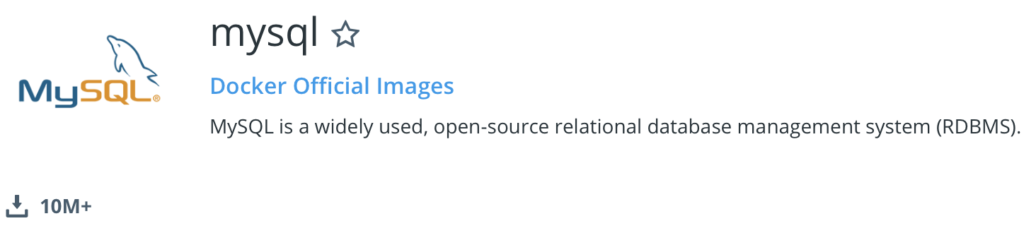
Image
Dockerhub
- 공식 이미지 registry
Dockerfile
- 사용자 정의 이미지

Slide 11
배포에 사용할 수 있는
개발환경 설정
Notes:
아마존 프로젝트를 진행하며, 도커를 이용해서 개발과 배포를 해보았던 경험을 공유하려고 함.

Slide 12
개발환경 설정
Host
80
3000
link
/SERVER
/DB
Docker-compose
Notes:
동그라미가 container 네모 밖은 host
각각의 컨테이너에 호스트의 디렉터리를 마운트할 수 있어서 각각의 데이터가 변경되면 실시간으로 반영됨.(심볼릭 링크/맥과 윈도우는 이 구성의 속도가 60배 이상 저하될 수 있다고 합니다)
각각의 컨테이너는 도커의 내부 네트워크상에서 통신이 가능함.
node는 호스트의 80번 포트와 바인딩을 시켜서, 호스트에 80번 포트로 request가 오면 3000번으로 넘어갈 수 있도록 했습니다.
이를 전부 docker-compose를 이용해서, 한번에 실행시킬 수 있도록 구성을 해보았습니다.

Slide 13
개발환경 설정
Dockerfile
Docker-compose
Deploy
1. 이미지 만들기
2. 서버 실행 설정
3. 배포 / 개발
Notes:
도커 파일은 이미지를 어떤 식으로 만들지 정하는거임.
이미지의 설계도면 같은거라고 보면 됨.
컨테이너가 많아질 수록 환경변수나 각종 옵션을 관리하기 힘들어짐. 유지 보수하려면 획일화된 설정파일같은게 있으면 좋은데 컴포즈가 좋음.
컴포즈로 컨테이너를 한 덩이로 묶어서 관리가 가능.
그것을 위헤 여러 서버를 한 묶음으로 실행시키고 종료시킬 수 있는 설정파일을 제공함.

Slide 14
개발환경 설정
Nodejs - Dockerfile
FROM node:10.16.3
COPY ./dummy /src
RUN cd /src; npm install
WORKDIR /src
RUN npm install pm2 -g
CMD [ "pm2-runtime", "npm", "--", "start" ]
EXPOSE 3000
Notes:
먼저 간단한 nodejs 서버의 이미지를 만들기 위한..도커파일
FROM 은 어떤 이미지를 기반으로 할건지 정하는것
COPY 는 호스트의 파일을 컨테이너로 옮기는것. Cp명령어랑 똑같이 생각
Run 은 이미지 만들때 어떤 명령어를 실행할지 명시
CMD는 이미지를 컨테이너로써 실행시 어떤 명령을 실행할지

Slide 15
개발환경 설정
docker-compose
version: '1'
services:
app:
build: ./server
container_name: dummy_app
links:
- mariadb:mariadb
ports:
- ‘80:3000’
volumes:
- ’./server/dummy:/src’
Notes:
링크는 도커 내부 네트워크에 생성된 다른 컨테이너를 연결해주는 것.
Localhost가 127.0.0.1 로 바인딩 된 것 처럼 mariadb 의 내부네트워크를 이름으로서 접근 가능하도록 함.
포트는 80 호스트 3000 컨테이너
볼륨은 host의 특정 디렉토리를 container의 특정 디렉터리와 연결해주는 것. 개발하는 것이 실시간으로 반영되도록 함

Slide 16
개발환경 설정
docker-compose
mariadb:
image: mariadb:10.4.8
container_name: dummy_db
restart: always
environment:
- MYSQL_ROOT_PASSWORD=test
volumes:
- ./DB/db_volumes:/var/lib/mysql
- ./DB/db_volumes/conf.d:/etc/mysql/conf.d
Notes:
환경변수를 설정 가능.
이미지마다 적용 가능한 환경변수가 있는데 여기에선 root password 를 입력함

Slide 17
개발환경 설정
[시연]
https://github.com/FullOfOrange/Docker-dummy-server
Notes:
https://github.com/FullOfOrange/Docker-dummy-server

Slide 18
Q&A
Notes:
.

